Slide 1

負荷変動量と短絡容量比を考慮した
系統連系インバータの動作許容範囲の基礎検討
2025年9月17日
◇◎刘 承洋 中島 達人
東京都市大学 電気電子通信工学科
Notes:
(題名読み上げ)と題しまして、東京都市大学 電力システム研究室4年 刘承洋が発表します。

Slide 2
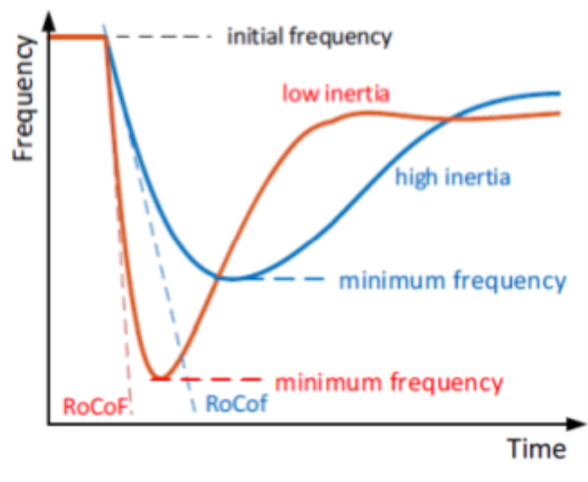
社会背景・研究背景
出典[1] Entsoe, Fast Frequency Reserve– Solution to the Nordic inertia challenge
社会背景
政府によるカーボンニュートラル2050宣言
温室効果ガスの排出量実質ゼロを目指す ➡ 主力電源を再生可能エネルギー(再エネ）に転換
研究背景
再生可能エネルギー等のインバータ電源は，火力発電とは異なり慣性力を持たない
➡再生可能エネルギーの大量導入により，系統安定性の悪化や
停電リスクの増加の懸念
系統連系インバータへの周波数安定化制御の適用の重要性
➡擬似慣性を備えたGFM (grid forming) インバータ制御への期待
慣性力と周波数低下の関係 ^{[1]}
Notes:
目標20秒
日本政府によるカーボンニュートラル2050宣言において、
化石燃料を使う火力と違って、地球温暖化効果がないが、慣性力を持たない再エネの大量導入で系統安定性が悪化する恐れが高まり
そこで擬似慣性を備えたGFM (grid forming) インバータ制御への期待が高まっている

Slide 3
研究目的
GFMインバータの課題
系統安定化効果の明確化････有効電力制御（擬似慣性制御）の構成設計・定数設定の確立
低短絡容量系統への適用限界の明確化････無効電力制御の構成設計・定数設定の確立
低短絡容量系統におけるインバータの無効電力制御と動作許容範囲の関係の検討
無効電力制御････無効電力出力を指令値に制御 ➡ 基本的な制御手法
系統電圧制御････連系点電圧を指令値に制御 ➡ 低短絡容量系統(長距離送電線)向き（仮説）
無効電力制御系の構成
系統電圧制御系の構成
Qref：無効電力指令値，Q：無効電力検出値
Gp：比例ゲイン，Gi：積分ゲイン
Uo：出力電圧振幅オフセット(=1pu)，U：出力電圧振幅
Vref：連系点電圧指令値，V：連系点電圧検出値
Kp：比例ゲイン，Ki：積分ゲイン
Uo：出力電圧振幅オフセット(=1pu)，U：出力電圧振幅
Notes:
目標30秒
・GFMインバータ制御の課題には有効電力制御に関係することと、無効電力制御に関係することがあります。
・私は本研究で低短絡容量系統におけるインバータの無効電力制御と動作許容範囲の関係の検討をしました
・無効電力制御においては、連系点電圧を指令値に制御する系統電圧制御と、インバータが出力する無効電力を指令値に制御する無効電力制御の比較検討をしました

Slide 4
解析ツール:MATLAB (2025a) Simulink
研究手法
[2] SCR : Short-circuit Capacity Ratio
解析条件
負荷変動量のパラメータ
有効電力変動ΔP
−10MW≦ΔP≦+10MW
正：負荷消費電力 増加
負：負荷消費電力 減少
無効電力変動ΔQ
−10MVar≦ΔQ≦+10MVar
正：誘導性負荷 増加
負：誘導性負荷 減少
短絡容量比（SCR ^{[2]}）のパラメータ
解析対象モデル
シミュレーション目的
低短絡容量系統における
負荷変動に伴うGFMインバータの応答の確認
SCR | 5 | 4 | 3 | 2 | 1
X(pu) | 0.20 | 0.25 | 0.33 | 0.50 | 1.0
SCR小（送電線 長距離化）
解析モデルの構成
➡長距離送電線における運転可能範囲を定量的に示す
Notes:
目標2分
・左側が解析モデルになります。まずは下側の１０MVA定格のGFMインバータに太陽光発電と負荷が並列に接続されています
・太陽光発電から１０ＭＷ供給され、系統の負荷として初期状態では１０ＭＷ消費されています。
・こちらのLoad changeに対して右側のパラメータ通りの変動量を与えました
・解析条件について、負荷変動に関しては有効電力変動と無効電力変動を組み合わせました
・パラメータ設定範囲および意味は右側に記載されている通りになります。
・送電線距離を示すパラメータとして短絡容量比SCRは５から１にしました。これは115ｋV送電線のリアクタンス「X」で調整しました。

Slide 5
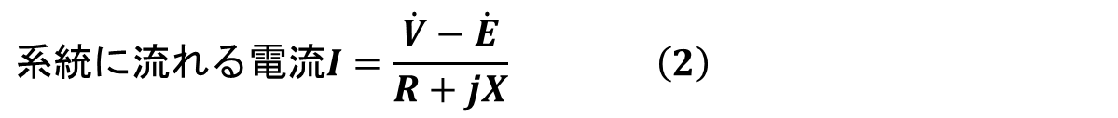
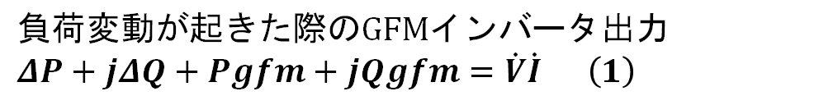
理論式の導出およびインバータの動作可能条件
$$負荷変動が起きた際のGFMインバータ出力$$
$$ΔP+jΔQ+Pgfm​+jQgfm​=\dot{V}\dot{I} \left(1\right)$$
➡
$$系統に流れる電流I=\frac{\dot{V}−\dot{E}\text{​}}{R+jX} \left(2\right)$$
➡
V:連系点電圧
Q:系統電圧
(1)に(2)を代入し、実部・虚部をそれぞれ連立
結果式は後述ページで取り上げる
※結果に関しては、負荷変動より十分に時間が経つことを想定 Pgfm=0とした
解析結果でとくに着目する計算値
インバータの電流Igfm
正：高圧側に流れる
負：低圧側に流れる
インバータ動作可否の判定基準(定格を超えないこと)
➡電流出力が定格値の±1.1pu以内
➡無効電力出力が定格値の±1.0pu以内
➡系統電圧0.9~1.1pu
Notes:
次に理論式の導出とインバータの動作可能条件を説明します。
理論式は負荷電力変動が起きた際、式1の有効電力分ΔPと無効電力分ΔQに、インバータの有効および無効電力出力の和に注目しました。
系統に流れる電流を式2の送電方程式を使って表し、二つの式を連立させ虚数を消去することで求めました
インバータの動作可能の可否に関しては、
インバータの定格基準で、電流出力が±1.1pu,無効電力出力が±1.0pu,系統電圧が0.9~1.1pu以内であることとしました。

Slide 6
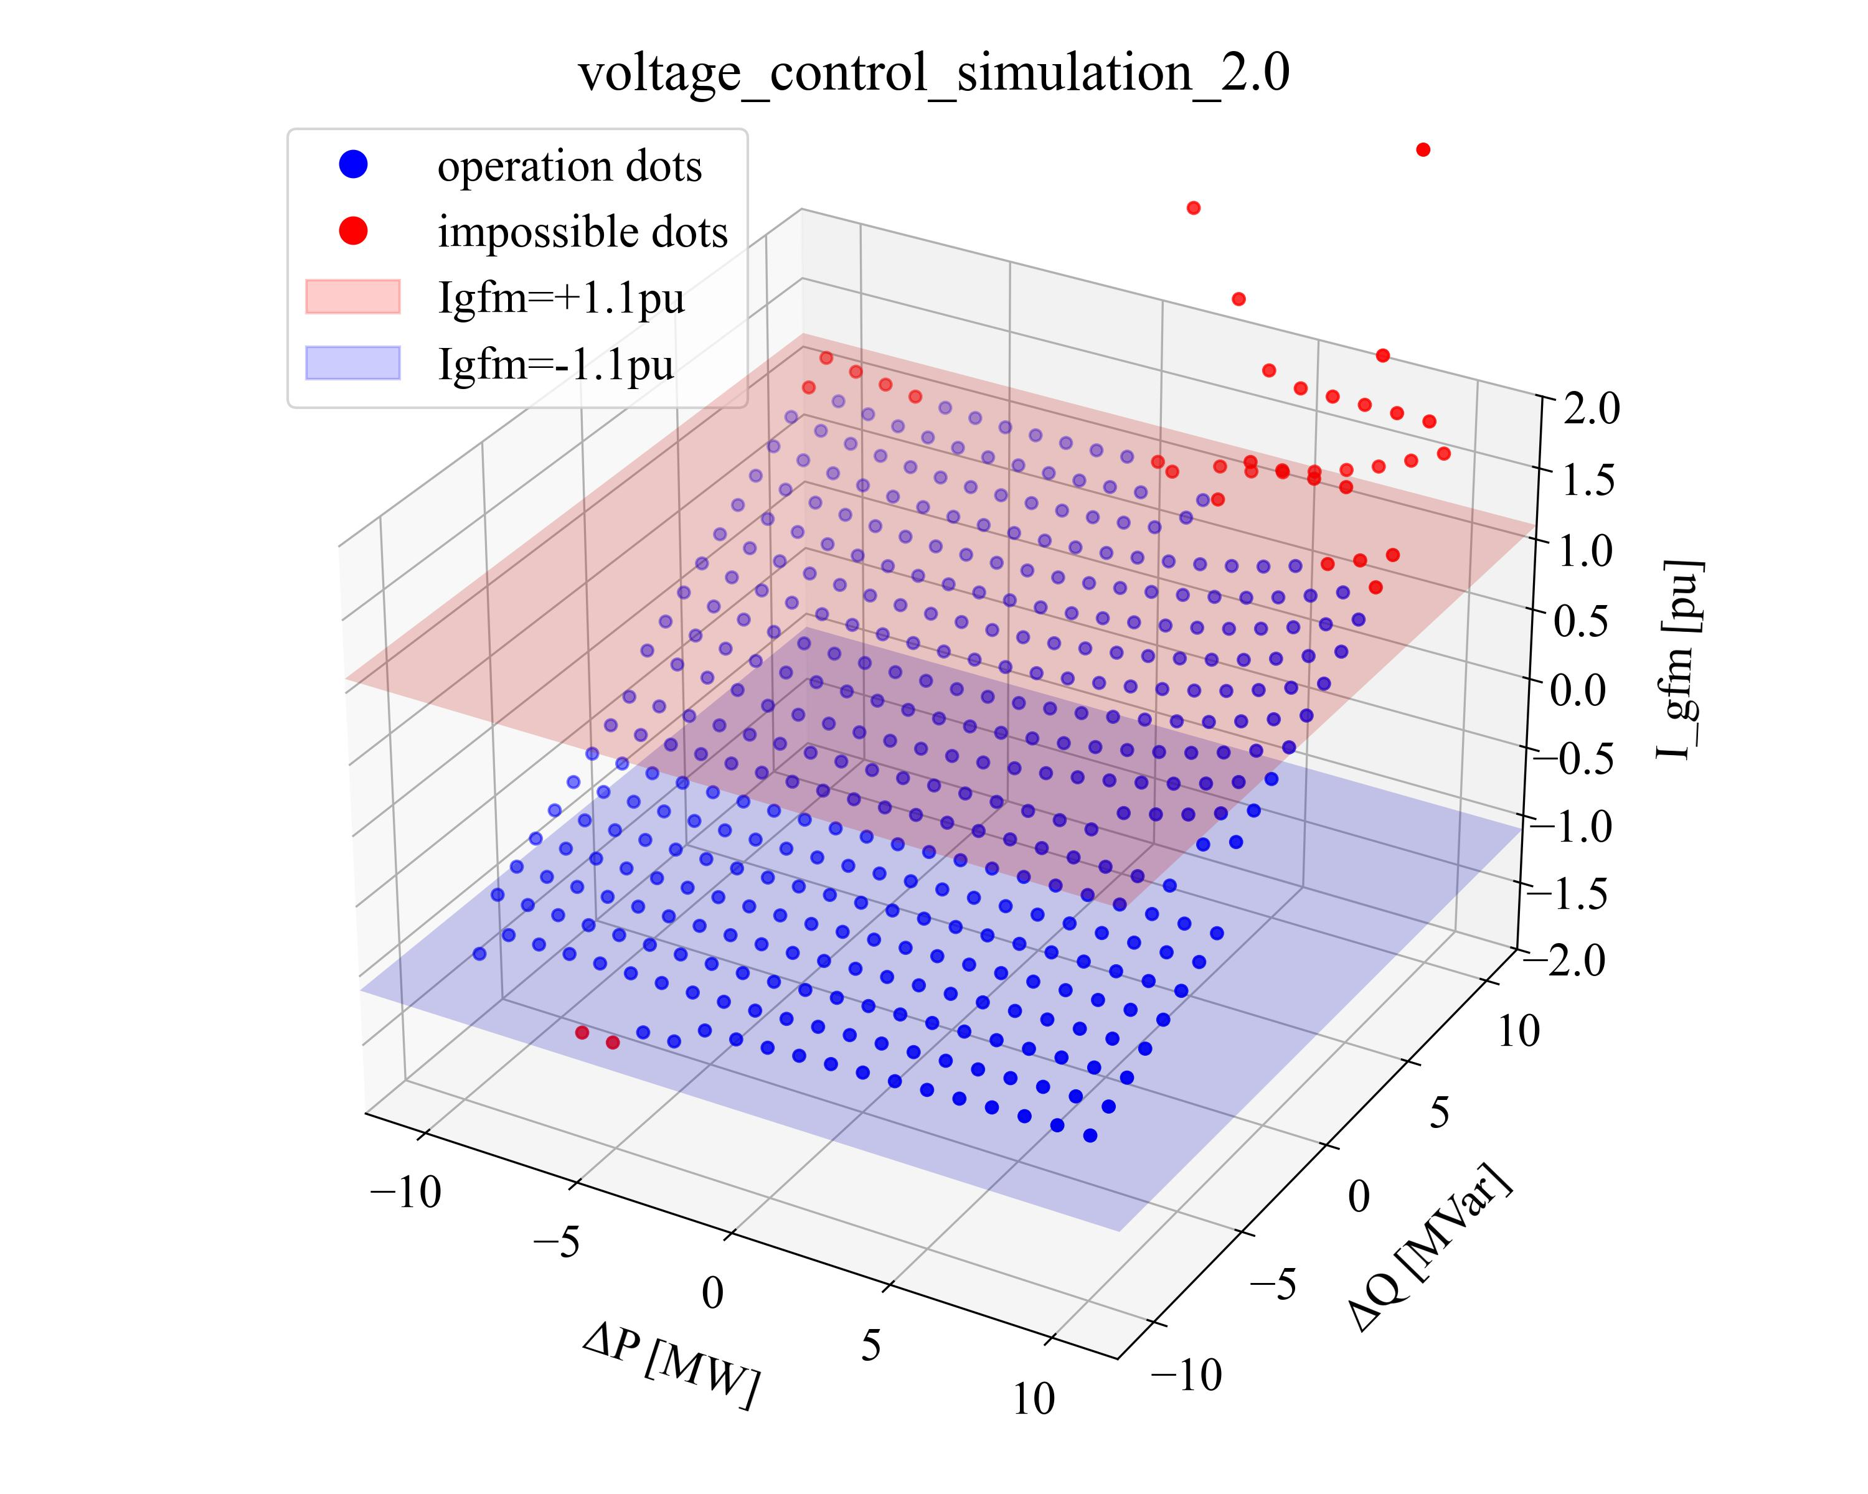
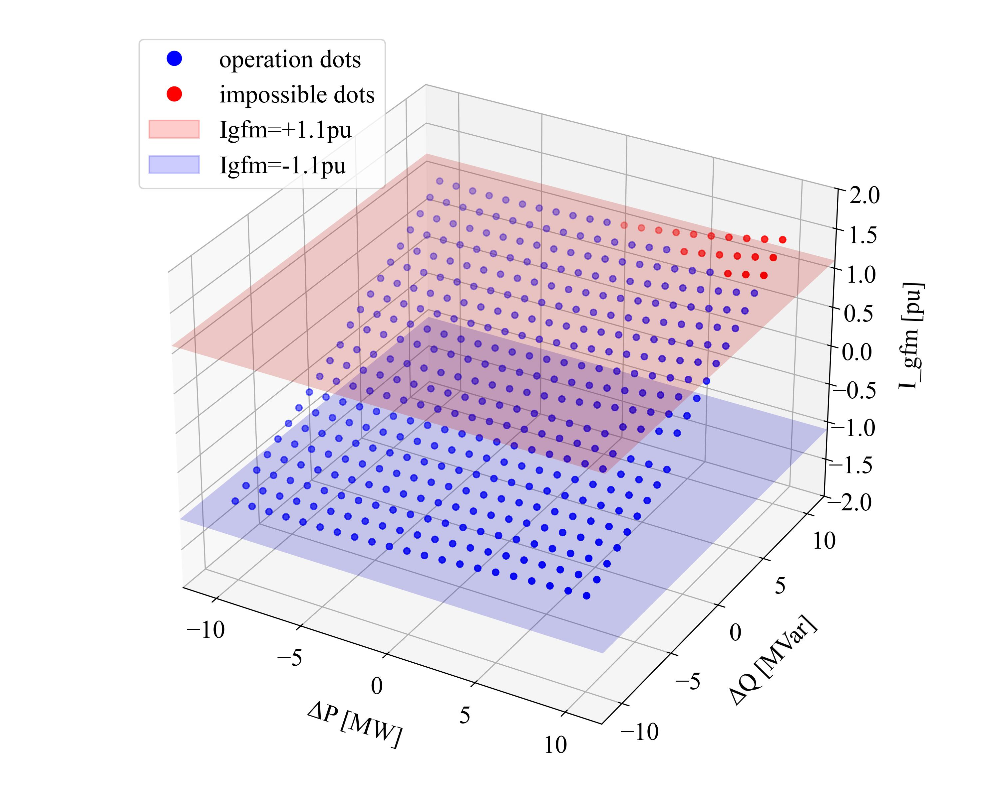
解析結果と理論値との比較~V制御の場合~
解析結果
Kp = 0
Ki = 20
Igfm [pu]
Igfm [pu]
ΔQ [MVar]
ΔQ [MVar]
ΔP [MW]
ΔP [MW]
SCR=5.0
動作可能点:422
動作不可点:19
SCR=2.0
動作可能点:401
動作不可点:40
長距離
Notes:
目標40秒
次は、解析結果になります
まずはV制御の結果についてです。
下側のグラフは変動値であるΔPとΔQに対する、インバータ出力無効電力を連系点電圧で割った出力電流値Igfmの可視化グラフになります。
・Igfmに関しては御覧の通りグラフのZ軸で、消費電力がX軸、そして誘導性負荷がY軸になります。
・Z軸の±1.1puの場所にはそれぞれ赤と青の面を引き、両方の面に収まっている、つまり定格範囲内であることを示す動作可能点を青、
・それに対して定格に収まっていない動作不可点は赤で印をつけました。
代表としてSCR=5.oと2.0の場合をピックアップしました、全体としてはX軸の消費電力の変動にあまり関係なく、おもにY軸の誘導性負荷の変動に関係します。
そして、短絡容量比が低下する（つまり送電線距離が長くなると）定格を超える赤点が増えています。

Slide 7
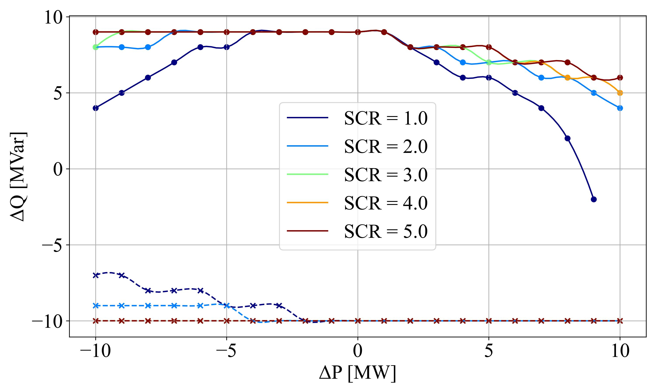
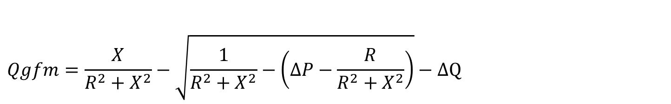
解析結果と理論値との比較~V制御の場合~
SCRごとの動作可能限界線
理論式 連系点電圧を1.0puに維持するために必要な，インバータ無効電力出力[pu] を導出
$$Qgfm=\frac{X}{R^{2}+X^{2}}−\sqrt{\frac{1}{R^{2}+X^{2}}−\left(ΔP−\frac{R}{R^{2}+X^{2}}\right)}−ΔQ$$
(V=E=1pu)
X：送電線リアクタンス[pu]
R：送電線抵抗[pu]
SCR | 5.0 | 4.0 | 3.0 | 2.0 | 1.0
平均誤差率(%) | 9.90 | 7.09 | 7.12 | 7.22 | 6.94
Qgfmの理論値と計算値は，+7~9％程度の小さい
誤差率での一致を確認
誤差率＝((計算値－理論値)／理論値－1)×100 [%]
計算値と理論値の比較表
Notes:
目標40秒
・次に、負荷変動時におけるインバータ出力が定格を超えない動作の限界線を下記通りにまとめました
電流出力Igfmが±1.1puの平面と交差する点の軌跡になります。
・上側がIgfm正の動作限界線でインバータから系統流れる方向の出力限界になり、
・下側がIgfmの負の動作限界線、系統からインバータ側に流れる出力限界になります
・上側とした側の線に囲まれた領域が、それぞれのSCRにおいての動作可能範囲になります。SCR=1.0の場合が最も狭く、SCR=5.0の場合が最も広くなりました
そしてV制御ではさきほどの式の導出においてにおける連系点電圧Vと系統電圧Eを1puとした場合、変数であるインバータの無効電力出力Qgfmについて注目すると、こちらの式が求められました
・すべてのSCRにおいてのIgfmの誤差率を、理論値ベースでまとめました
・理論値と計算値は，+7~9％程度の小さい誤差率での一致を確認できました
（（（（・計算値が最終的な収束解で
シミュレーション値が負荷変動に対する過渡的な応答の最大値も記録している

Slide 8
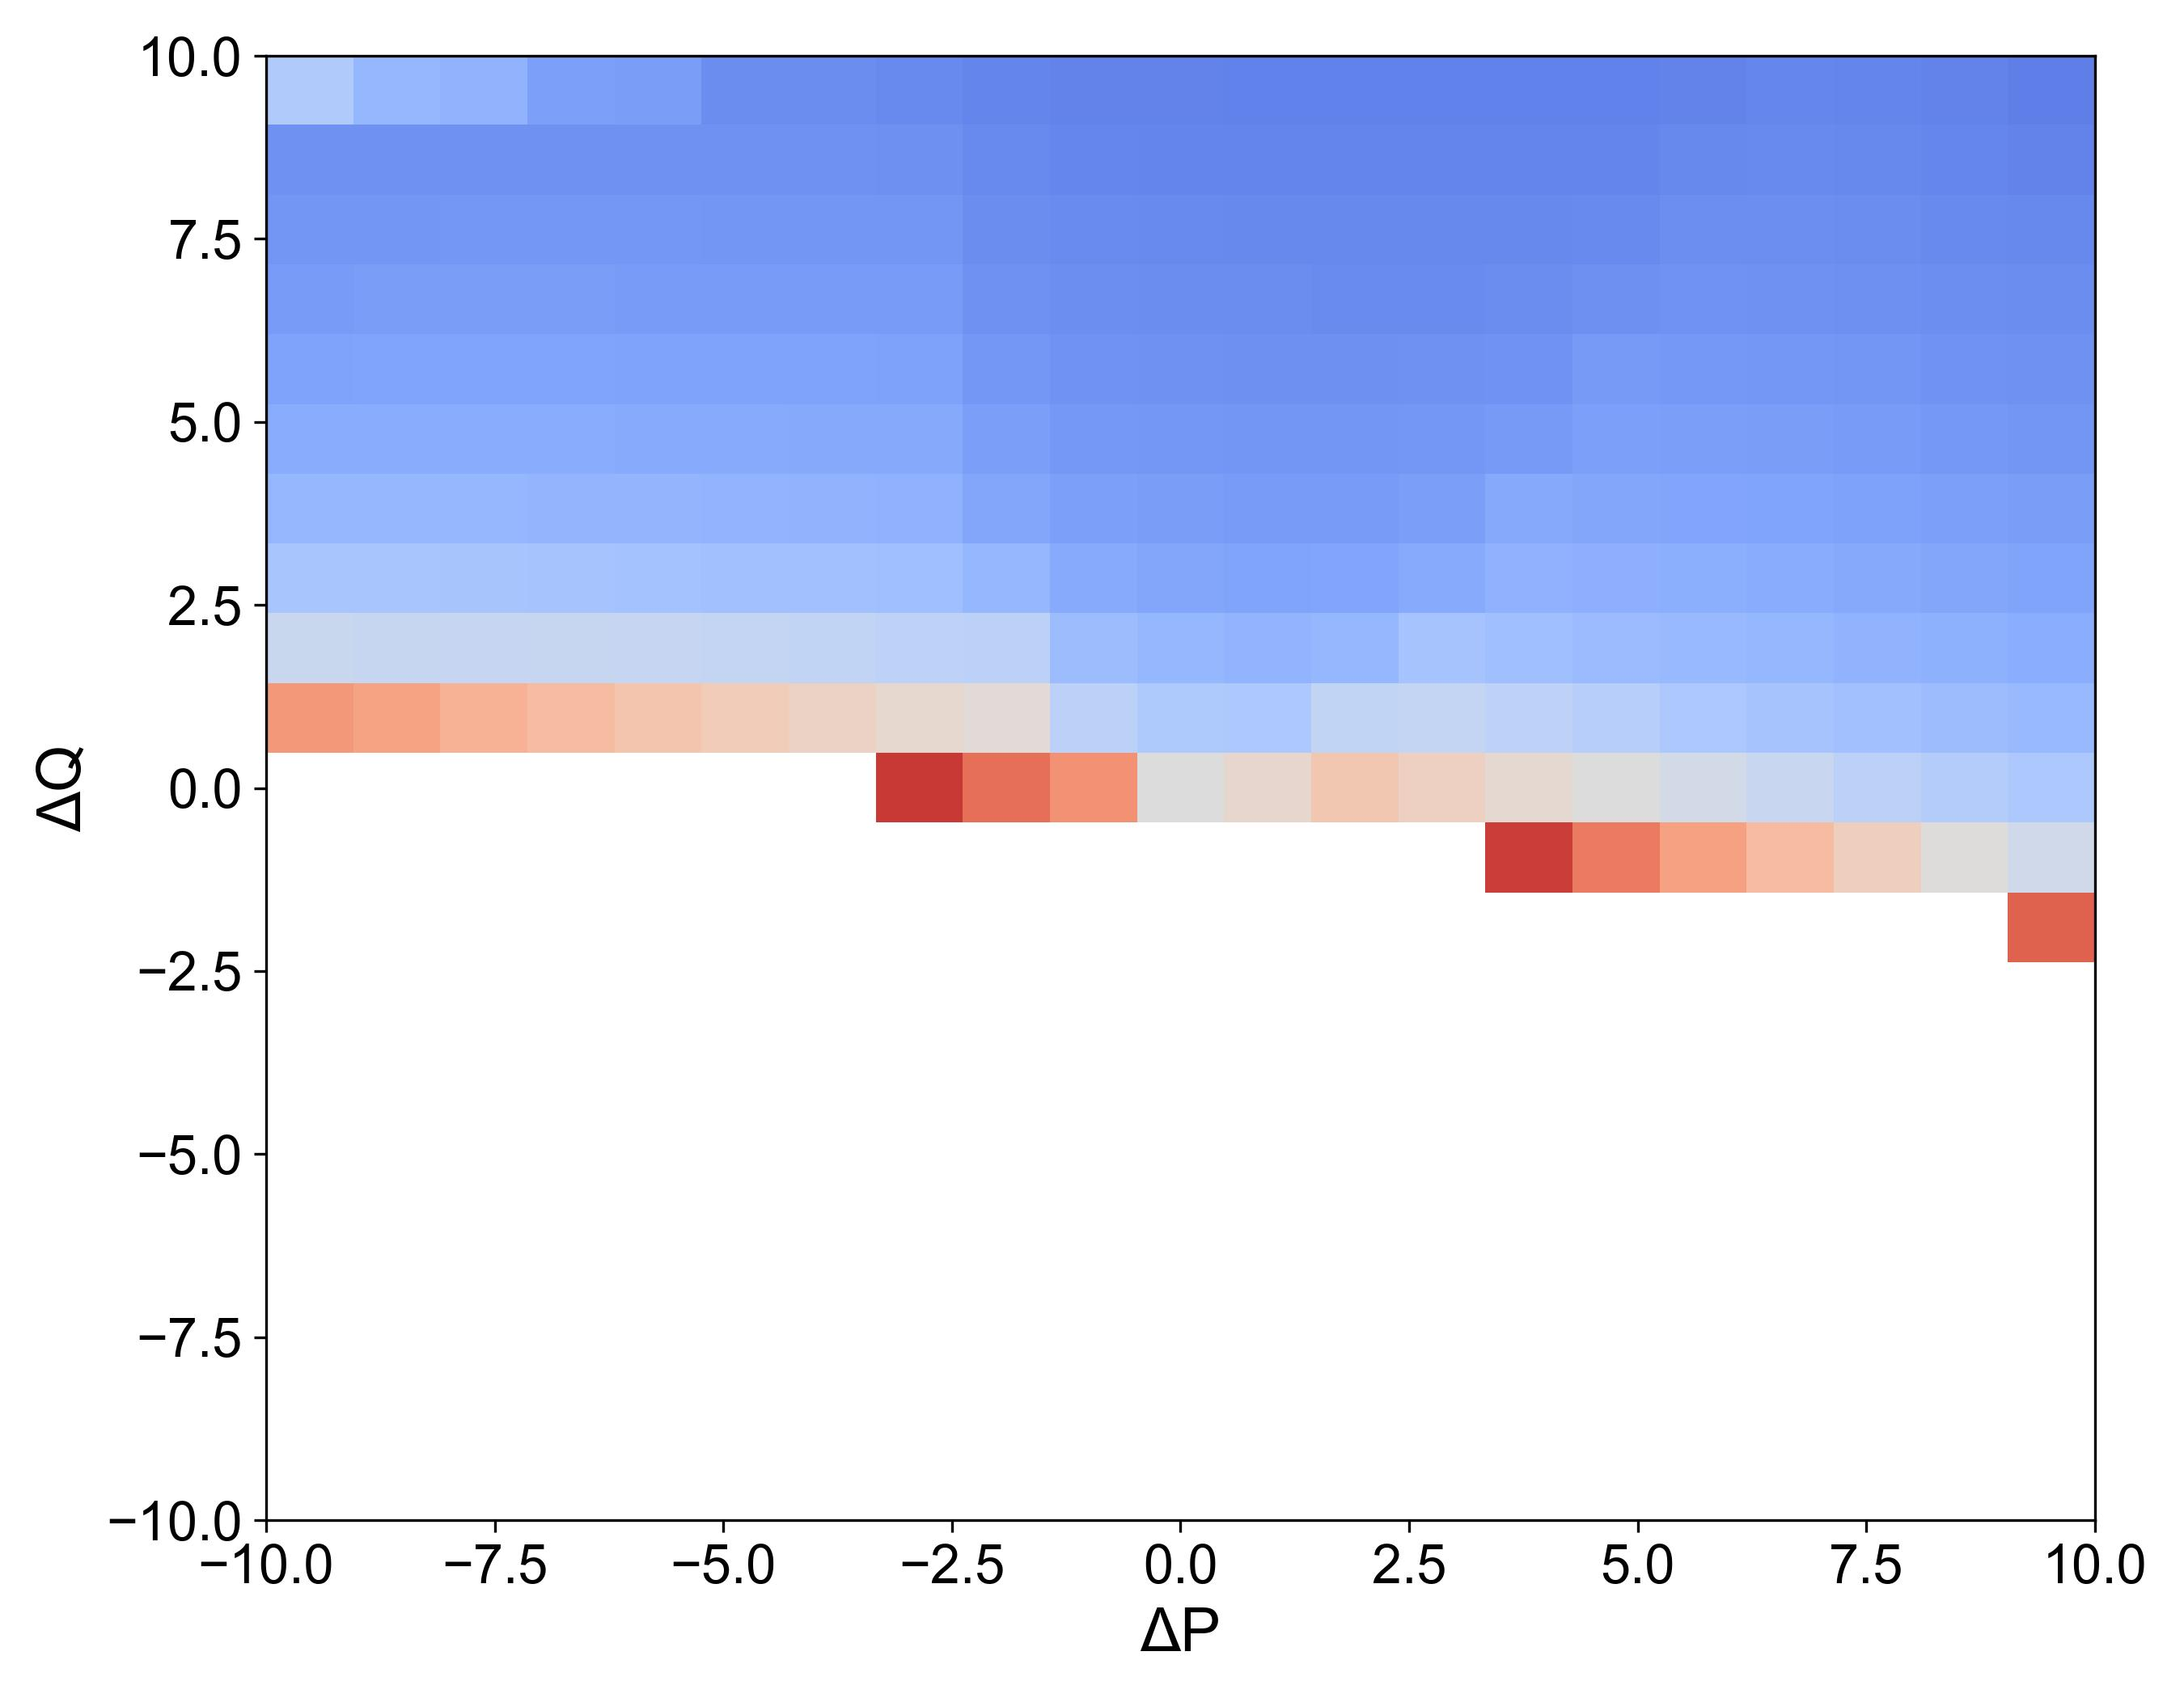
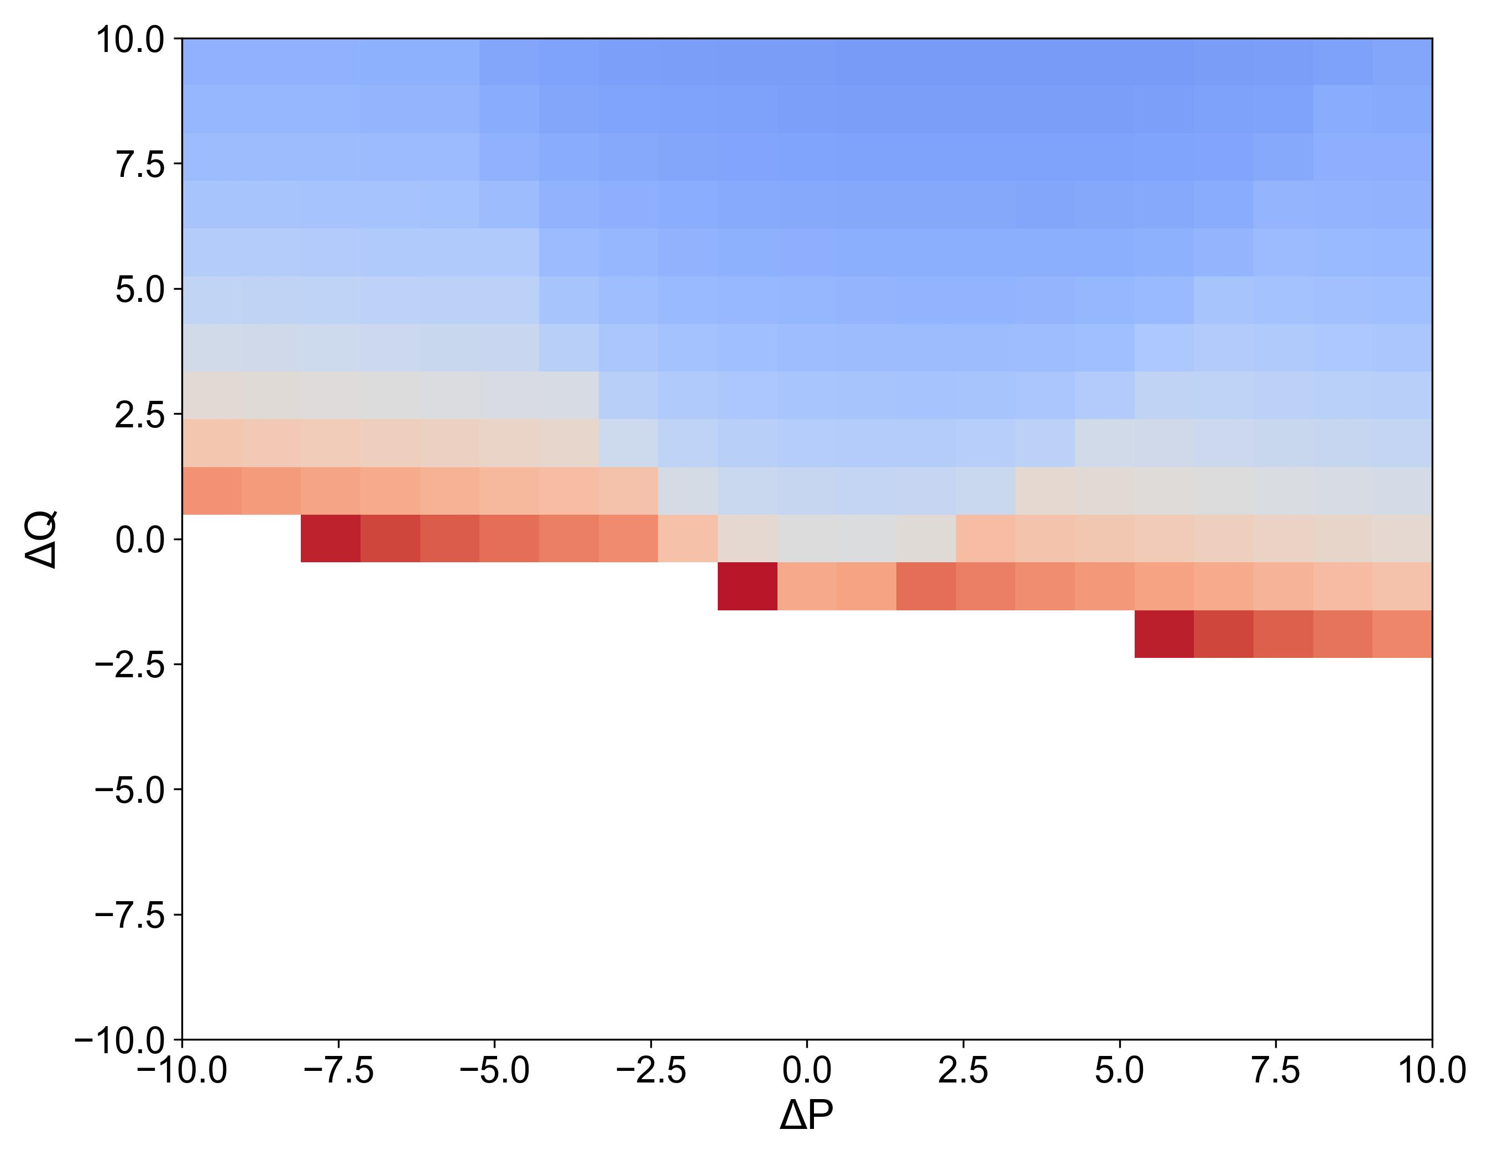
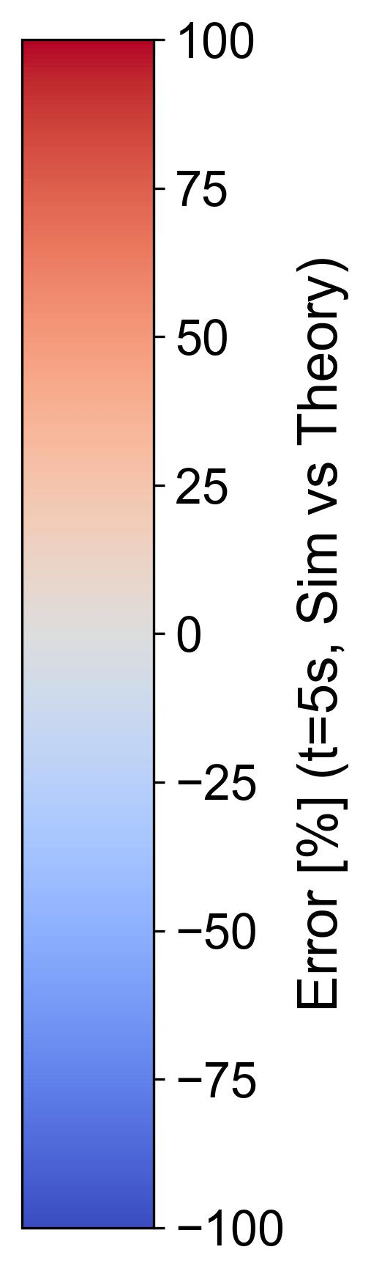
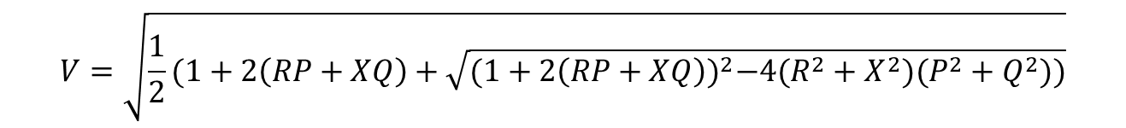
解析結果と理論値との比較~Q制御の場合
理論式
インバータの出力無効電力を1.0puに維持するために必要な，インバータ電圧[pu] を導出
Qgfm＝1 pu, E=1 pu
$$V=\sqrt{\frac{1}{2}(1+2\left(RP+XQ\right)+\sqrt{{(1+2\left(RP+XQ\right))}^{2}−4(R^{2}+X^{2})(P^{2}+Q^{2}))}}$$
ただしP=ΔP+Pgfm,Q=ΔQ+Qgfm
Kp = 0
Ki = 5.0
SCR=2.0
計算値と理論値の比較
SCR=5.0
おおむね-70%の大きい誤差率となり、理論式による推測は難しい
Notes:
次はQ制御の結果についてです。Q制御ではさきほどの式の導出においてにおけるインバータの無効電力出力Qgfmと系統電圧Eをそれぞれ1puとした場合、変数である連系点電圧Vについて注目すると、こちらの式が求められました
下側の図がSCR=2.0および5.0の場合の、有効負荷変動と無効負荷変動に対しての、理論値をベースとしたシミュレーション結果の誤差率をヒートマップにしたものになります
赤がシミュレーション結果が理論値に対して正の誤差、青が負の誤差になります
先ほどのV制御とは違い、こちらはほとんどの場合プラスマイナス70%以上の誤差が出ており、一致性が確認できません。

Slide 9
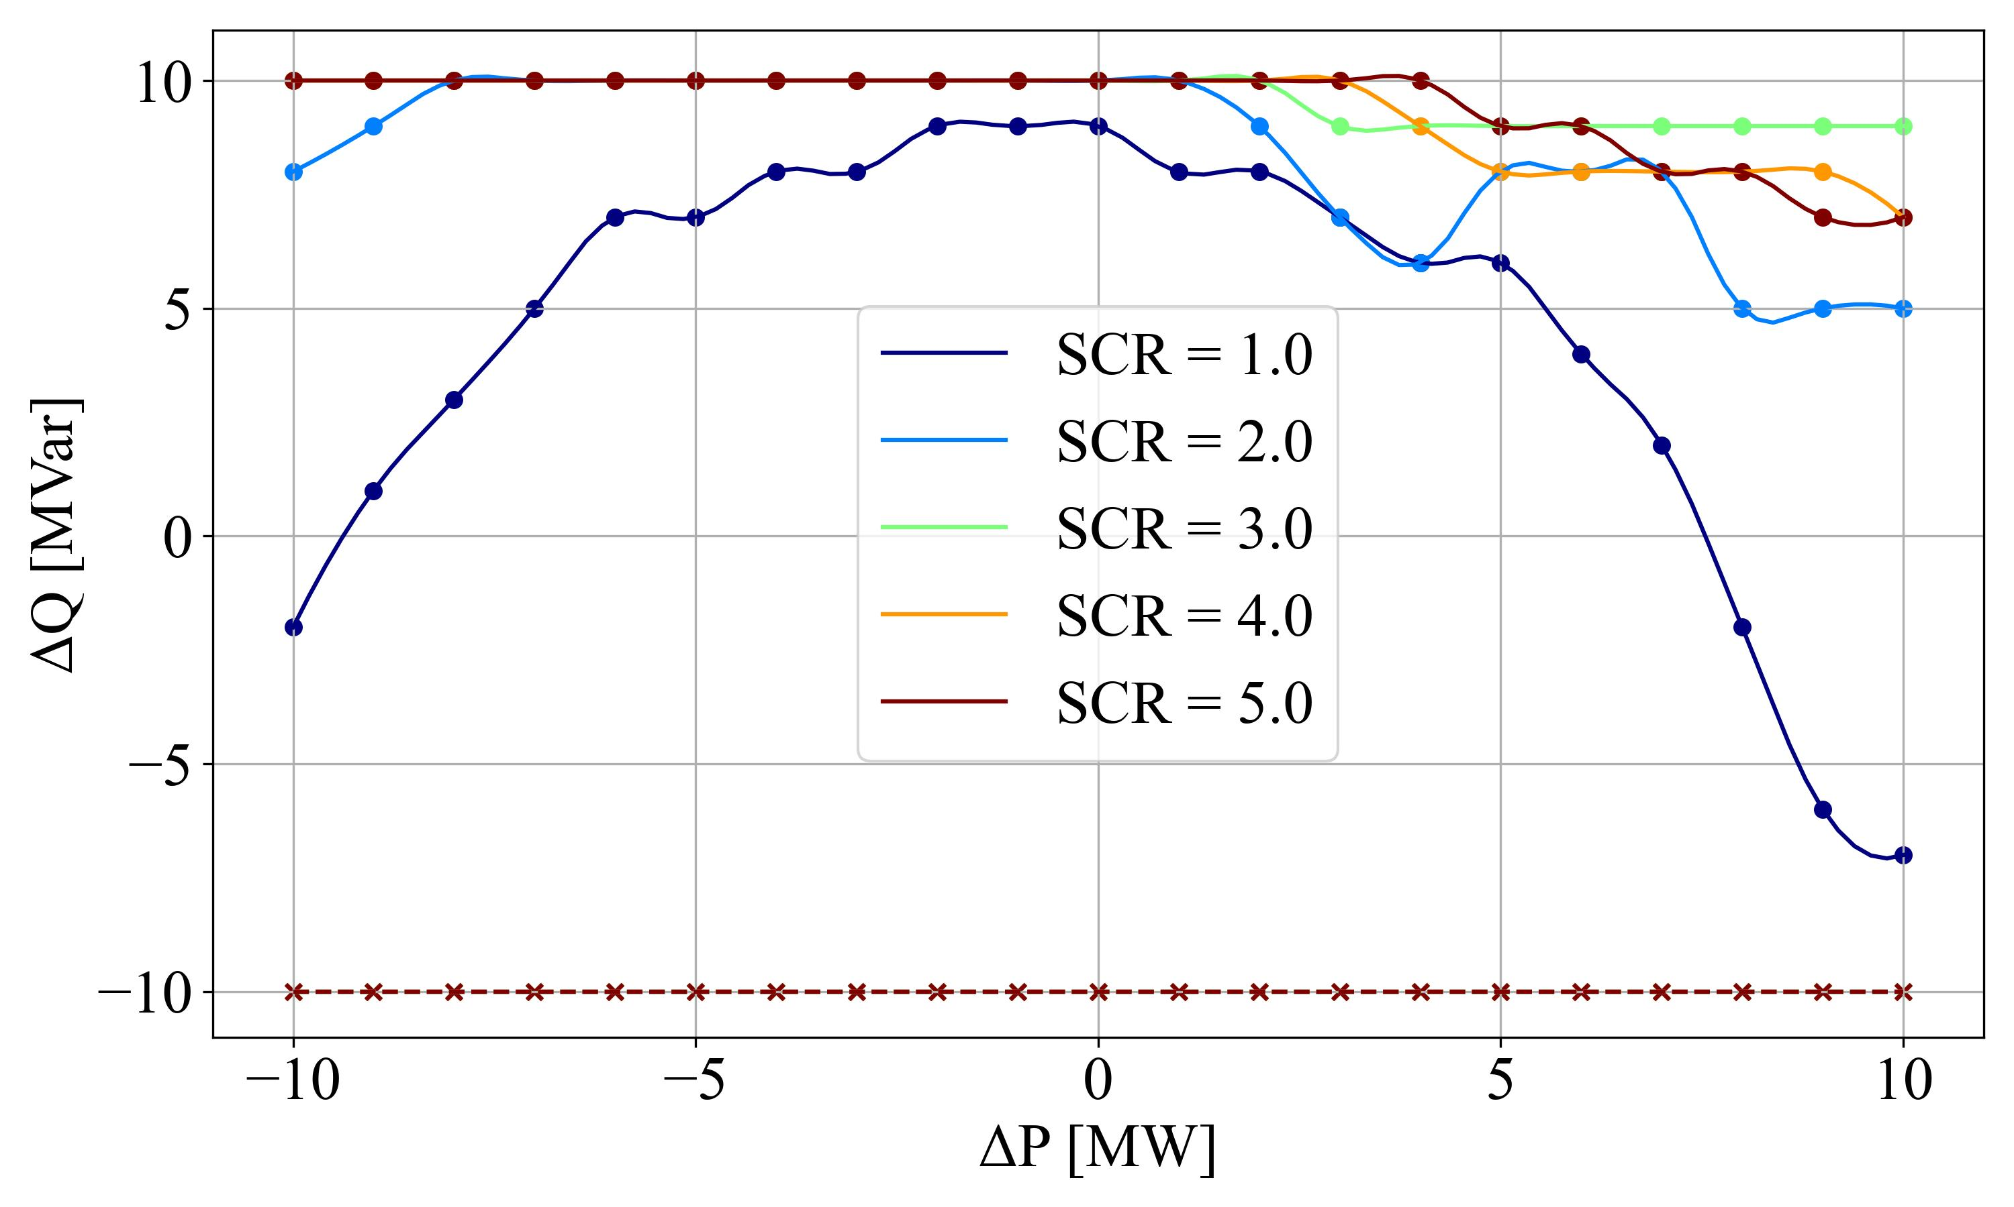
解析結果~V制御とQ制御での比較
V制御動作限界線
Q制御動作限界線
➡送電線が長距離化するほど，限界線の末端が内側（Igfm=0側）に曲がり込む
上側と下側の線に囲まれた領域が、負荷電力変動の動作可能領域となる
Notes:
目標1分20秒
こちらが予稿集でも取り上げたV制御とQ制御をそれぞれ適用した場合の、インバータ出力無効電力と出力電流が両方定格値以内に収まる場合の
有効負荷を基準とした無効負荷変動の上限と下限の比較になりますが、予稿集のグラフでは判断条件が一部間違っていたので、こちらのグラフを使って差し替えます。ご迷惑をおかけしました。
今回取り上げたSCR1.0~5.0の範囲ではSCRが1.0以外のほとんどの場合において、Q制御を適用させた場合が負荷変動量がインバータの定格に達しても、インバータの電流出力制限にひっかからない結果となりました。
V制御を適用させた場合は有効電力変動がインバータの定格値の半分を超えると、少しでも無効電力変動による増加で過出力になり動作不可になるのに対して
Q制御を適用させた場合は、青線で示されているscr=1.0の場合以外は、今回設定した変動量において,マイナスの負荷変動があった際はほとんど安定という結果になりました。

Slide 10
検討~シミュレーション結果と理論式による結果での比較
V制御
シミュレーション結果が理論解に対する誤差率がおおむね+7%のため
➡結果の高い一致性を確認
➡計算による動作可能の判断が可能
SCR | 5.0 | 4.0 | 3.0 | 2.0 | 1.0
平均誤差率(%) | 9.90 | 7.09 | 7.12 | 7.22 | 6.94
V制御における計算値と理論値の比較表
Q制御
シミュレーション結果が理論解に対する誤差率がかなり大きい
系統電圧が変動しやすい
理論式で虚数解を出し、シミュレーションにおいても発散
➡理論式計算による動作可能の判断が困難

Slide 11
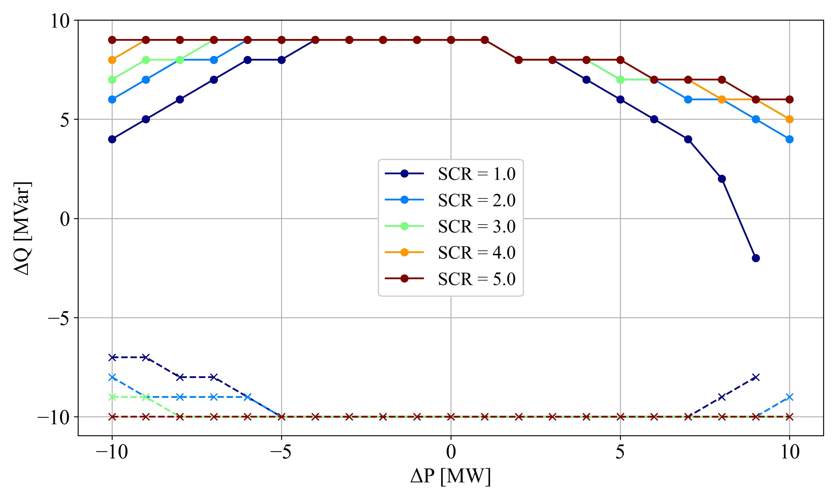
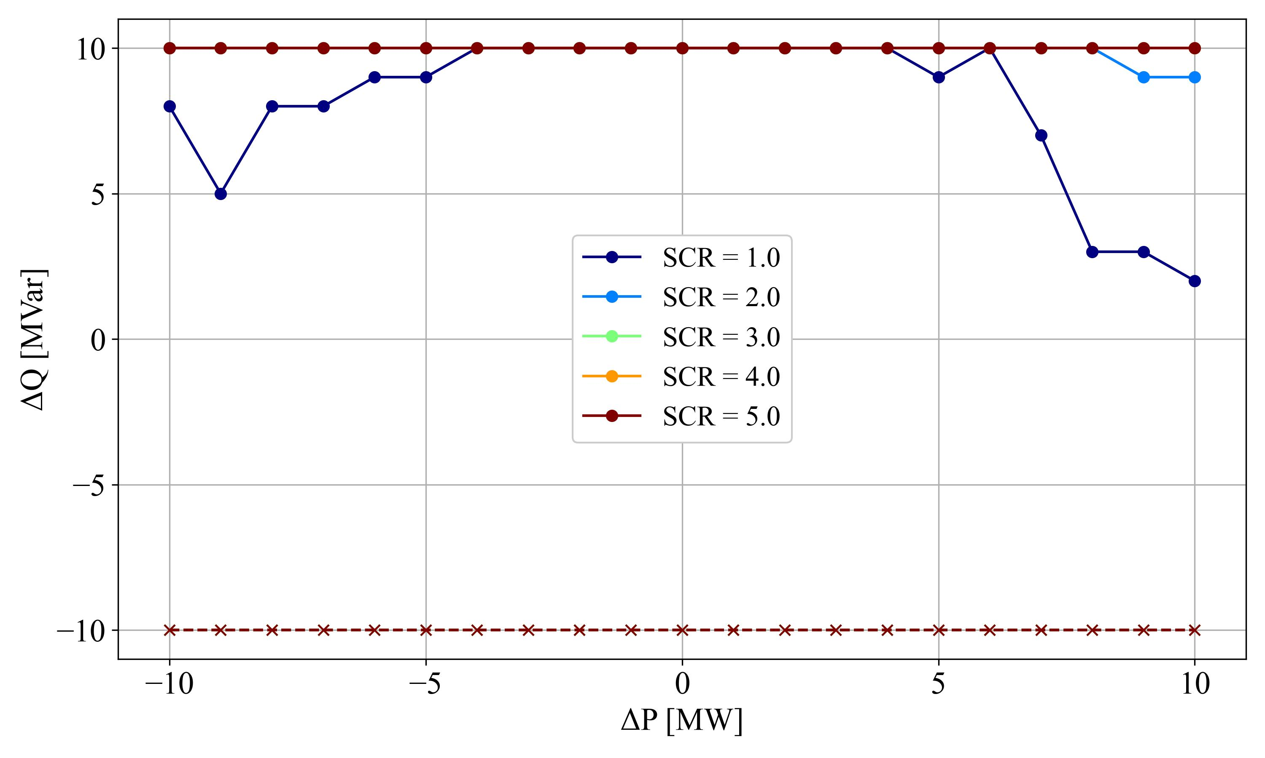
検討~V制御とQ制御での比較
インバータ目線
Q制御が比較的動作可能範囲が広い
長距離送電線(低短絡容量系統)において実力を発揮
系統目線
Q制御を適用した場合、インバータ電圧が不安定
かえって系統の不安定さを招く可能性有
V制御動作限界線
Q制御動作限界線

Slide 12
まとめ
● 系統電圧制御(V制御)と無効電力制御(Q制御)を適用し
負荷変動時のインバータ出力を比較
➡長距離送電線における運転可能範囲を定量的に示した
● 各制御方式の理論式を導出し、シミュレーション結果と比較した結果、
V制御では理論値と高い一致性
Q制御では誤差が大きく一致性がないうえ、電圧の乱れを招く可能性があることを確認
● 今後は機械学習を用いた制御ゲインの調整手法を検討し
GFM制御方式の安定性と実用性を高める予定
 | 高SCR(短距離) | 低SCR(長距離) |  | 出力推定
V制御 | ○ | × |  | ○
Q制御 | ○ | △ |  | ×
Notes:
有効電力出して周波数調整
無効電力出して電圧調整

Slide 13

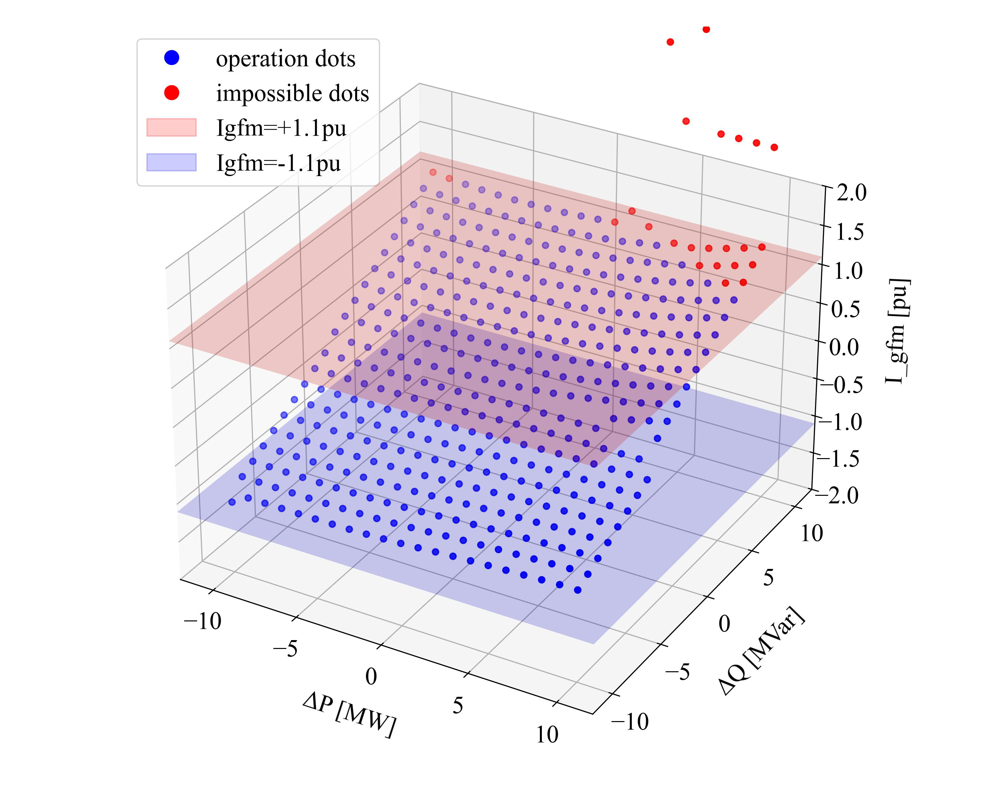
予備~V制御3次元グラフ集~
Igfm [pu]
Igfm [pu]
Igfm [pu]
ΔQ [MVar]
ΔQ [MVar]
ΔQ [MVar]
ΔP [MW]
ΔP [MW]
ΔP [MW]
SCR=5.0
動作可能点:422
動作不可点:19
SCR=4.0
動作可能点:421
動作不可点:20
SCR=3.0
動作可能点:417
動作不可点:24

Slide 14
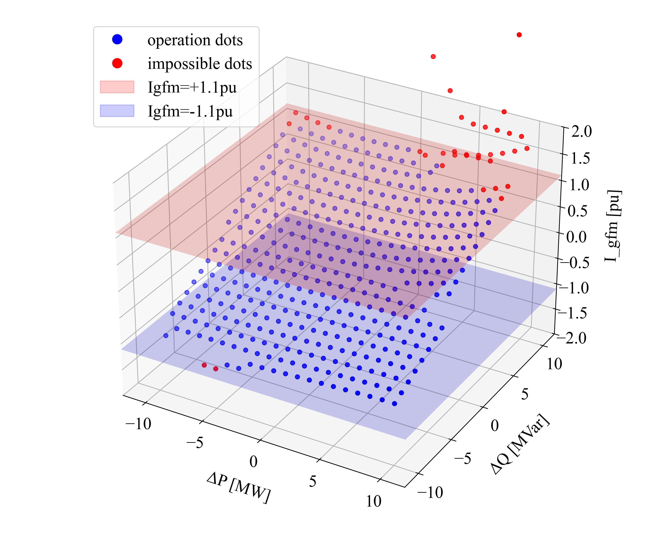
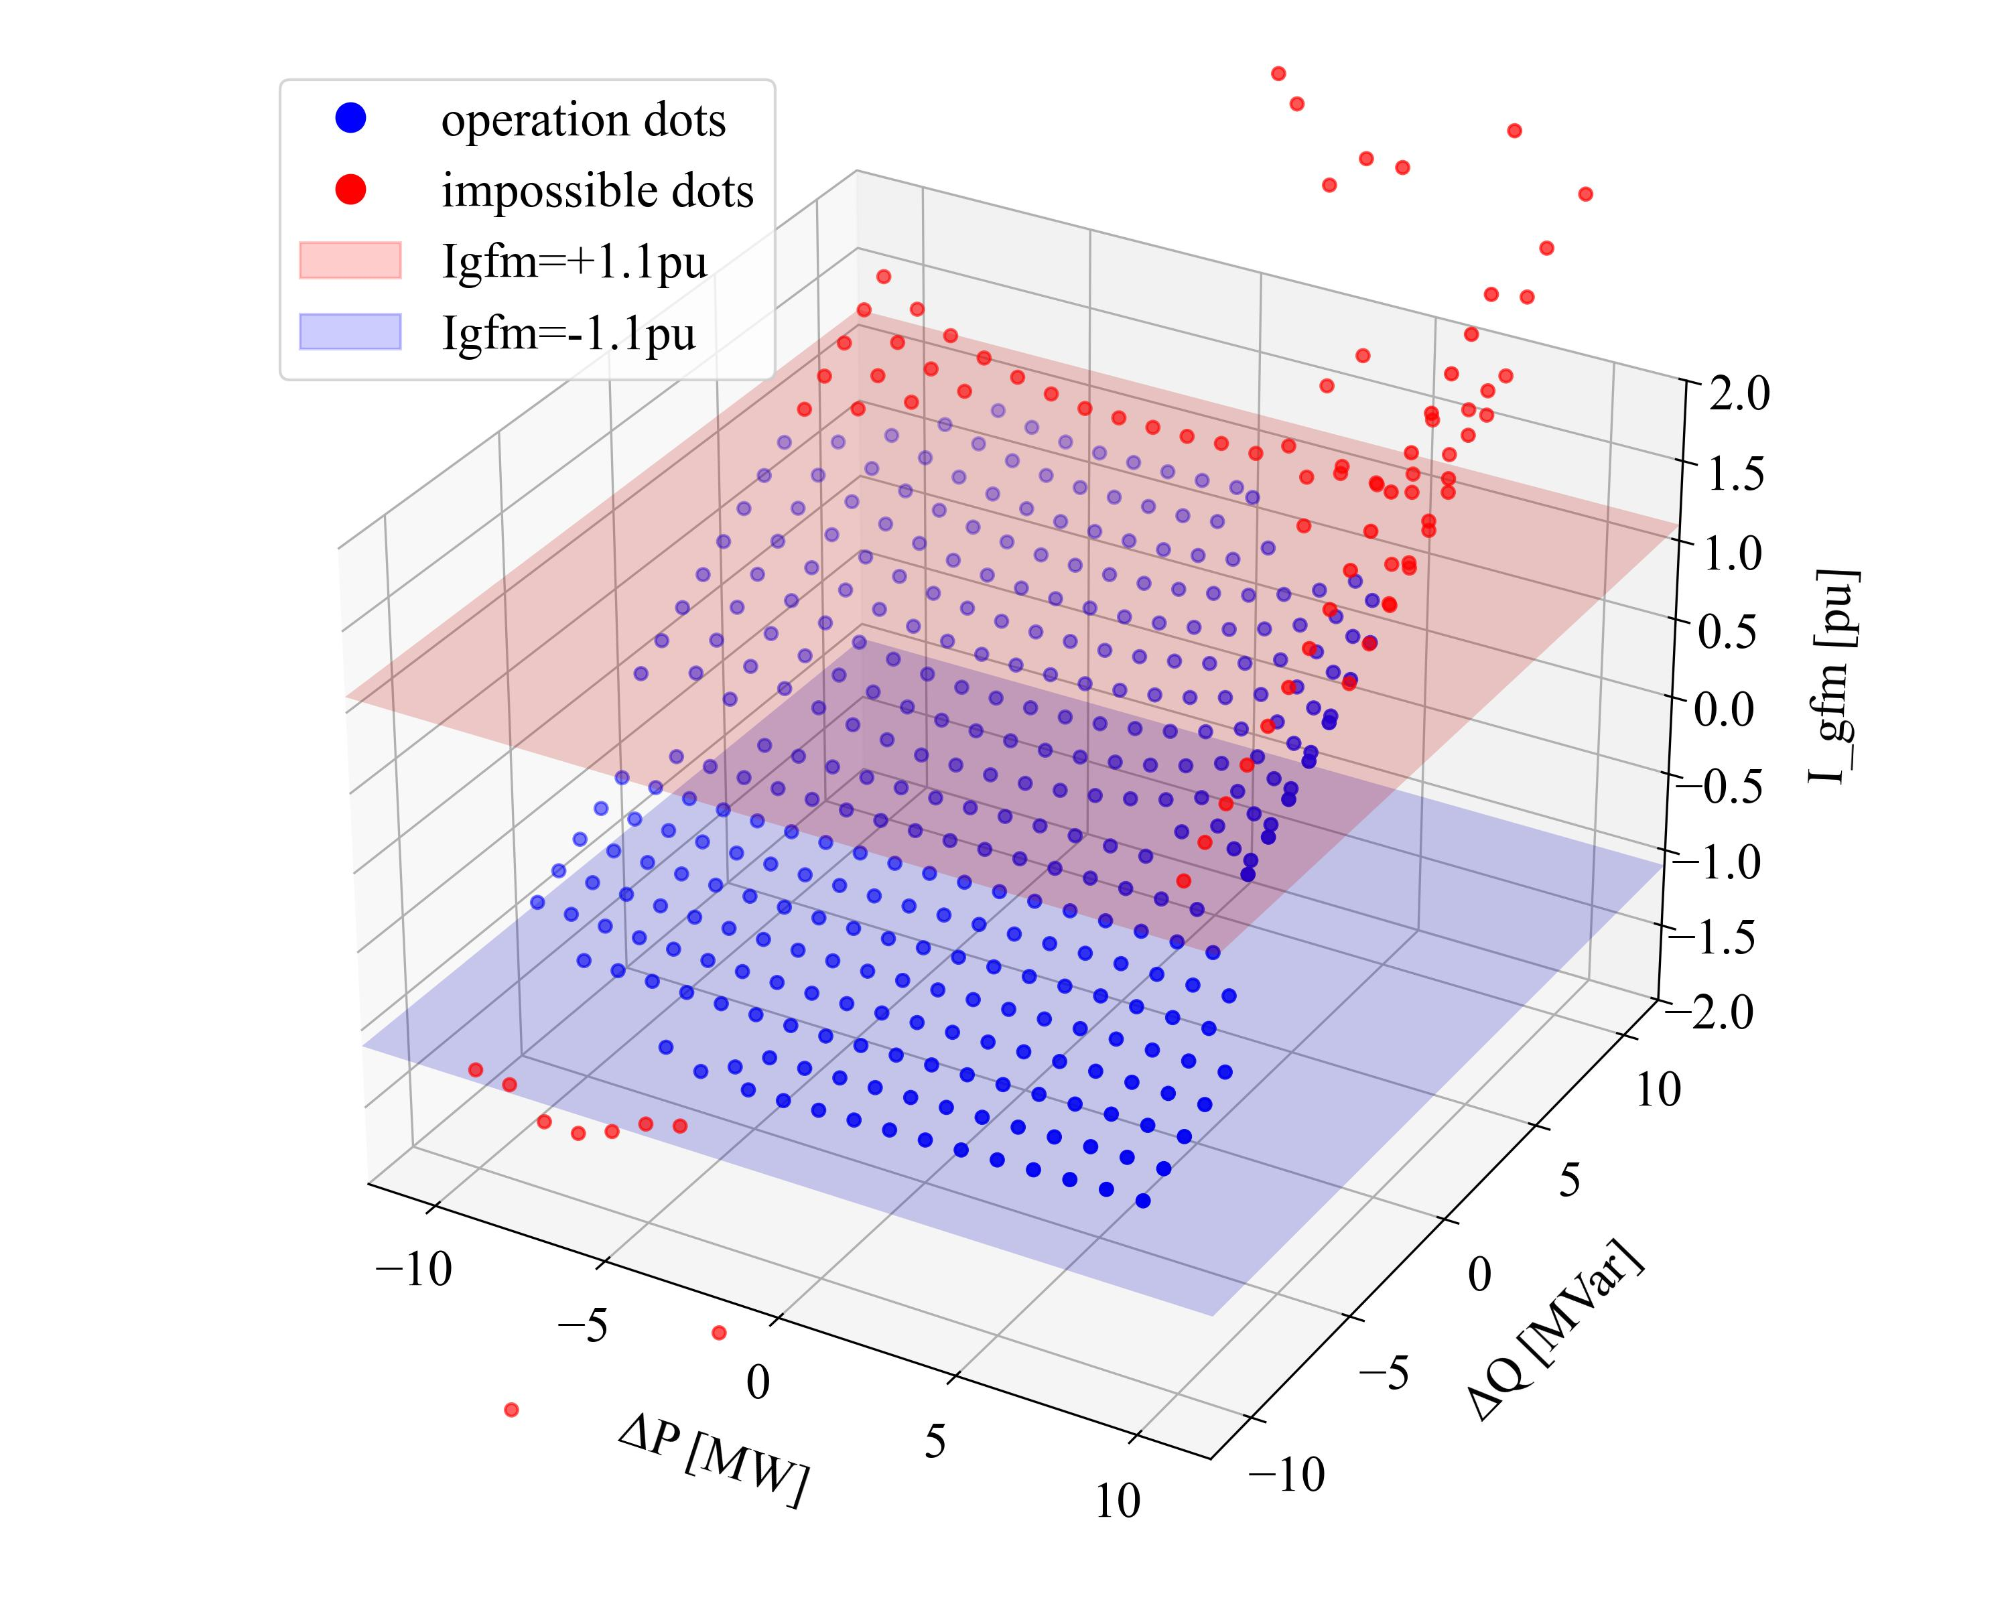
予備~V制御3次元グラフ集~
Igfm [pu]
Igfm [pu]
ΔQ [MVar]
ΔQ [MVar]
ΔP [MW]
ΔP [MW]
SCR=2.0
動作可能点:401
動作不可点:40
SCR=1.0
動作可能点:343
動作不可点:98

Slide 15
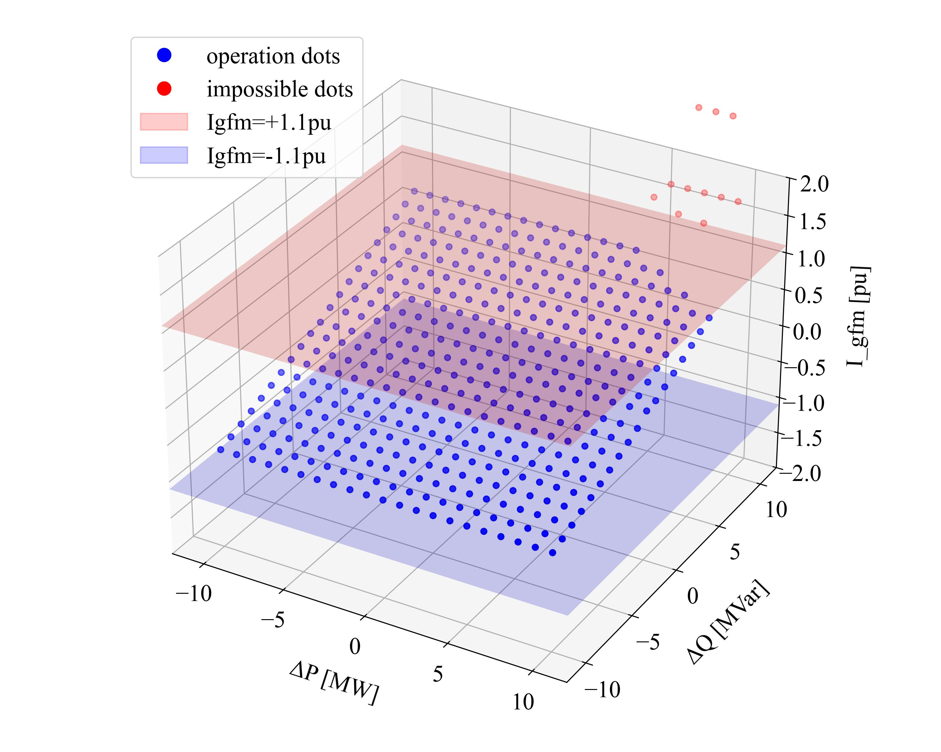
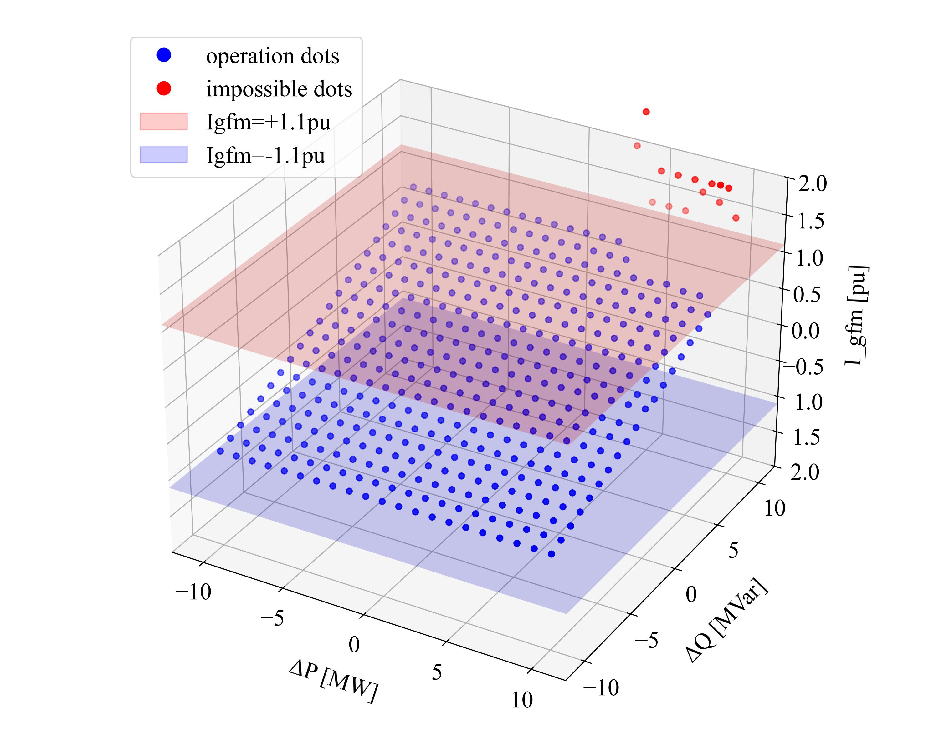

予備~Q制御3次元グラフ集~
Igfm [pu]
Igfm [pu]
Igfm [pu]
ΔQ [MVar]
ΔQ [MVar]
ΔQ [MVar]
ΔP [MW]
ΔP [MW]
ΔP [MW]
SCR=5.0
動作可能点:429
動作不可点:12
SCR=4.0
動作可能点:427
動作不可点:14
SCR=3.0
動作可能点:426
動作不可点:15

Slide 16

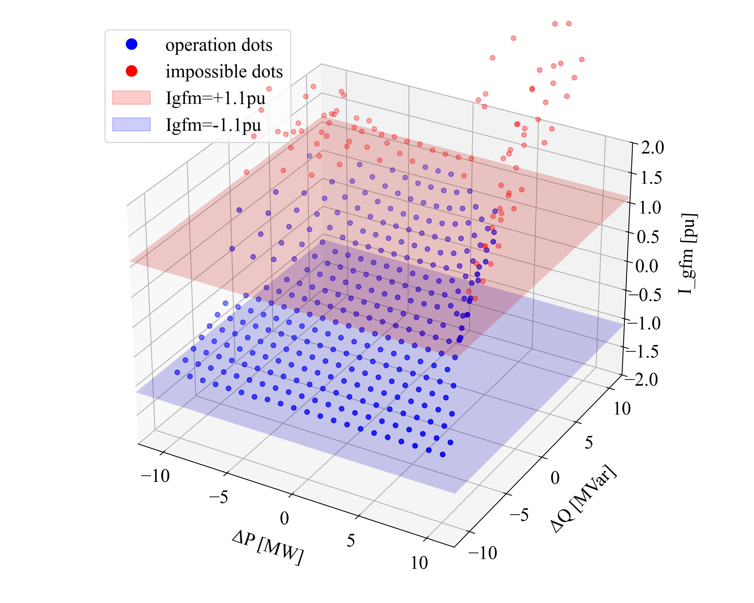
予備~Q制御3次元グラフ集~
Igfm [pu]
Igfm [pu]
ΔQ [MVar]
ΔQ [MVar]
ΔP [MW]
ΔP [MW]
SCR=2.0
動作可能点:407
動作不可点:34
SCR=1.0
動作可能点:322
動作不可点:109

Slide 17
予備
1kmあたりのインダクタンス 1mH
115kV送電線における、SCR=1.0のときのインダクタンス 4.2H
SCR=1.0の場合は送電線長約 4200km
SCR=2.0の場合は送電線長約 4200/2 = 2100km

Slide 18
メモ
SCRの説明を入れること
制御ゲインを入れること
結果が対称になっていない検討

